Slide 1
Split- Online Congres Zitting 14 december 2017 Kools-Appels
Agnes van Wieren
BANNING NV ‘s-Hertogenbosch
Notes:
2

Slide 2
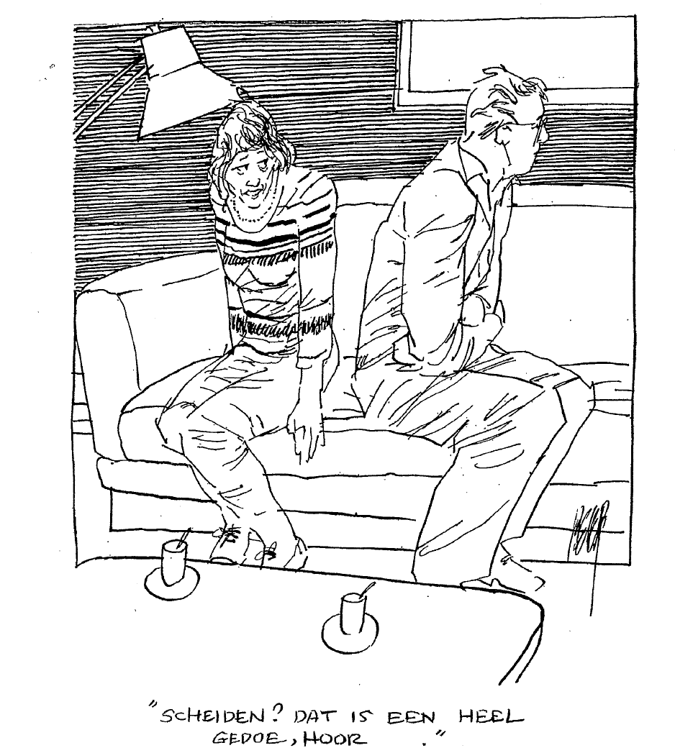

Slide 3
Behoefte PAL ?
Beide partijen 50/50 aandeelhouders BV (en daarvan deel uitmakende deelneming)
Vrouw werkte ten tijde huwelijk 3 dagen per week
Geen (relevante) zorgtaken meer voor vrouw. Jongste gaat ook (bijna) studeren en op kamers. Vrouw kan in redelijkheid fulltime werken. Inspanningsverplichting.
2 studerende kinderen (uitwonend) + jongste 17 jaar (school): kosten 2 x € 1.035 studerende kinderen + € 597 jongste (cf tabel 3 kinderen): € 2.667 netto p. mnd. (€ 32.004 netto p.jr). Strekt in mindering op NBI beide partijen
Bovendien is afwikkeling verdeling en PEB van invloed op behoefte vrouw en draagkracht man

Slide 4
Verdeling gemeenschap van goederen/PAL/PEB
Samenhang verdeling gemeenschap van goederen + PEB + (behoefte/draagkracht) PAL
Toedeling aandelen Holding aan de man
‘gemiddelde’ van beide waarderingen DCF (€ 707.000) en MNT (€ 579.000), is € 643.000 : 2 = 321.500 per persoon, echter (zie hierna)
Let op: 25% AB-latentie over (321.500 -/- 9.000 x 25% =) € 78.125 (aandeel vrouw)
Toedeling echtelijke woning aan man: € 500.000 -/- 19.000 (nominaal) privévermogen -/- 300.000 (box 1) lening bij BV, ofwel te verdelen overwaarde: € 181.000 : 2 = € 90.500 ieder
Split-Online Congres 2017
© A.R. van Wieren (BANNING NV)

Slide 5
Vervolg
Rekening courantschuld directie (bij BV) is schuld voor rekening van beiden en meegenomen in de waarde van de aandelen (activa), ofwel: € 143.819 : 2 = € 71.909,50 ieder
Appartement vrouw: ná datum ontbinding gemeenschap dus waardestijging/-daling voor rekening/risico vrouw
Box 1 lening appartement vrouw (€ 200.000) valt buiten verdeling, maar betreft schuld van de vrouw (privé) aan de BV
Lening vrouw bij de BV in mindering brengen op aandeel vrouw in waarde BV? Voordeel: vrouw heeft geen woonlasten meer → lagere behoefte vrouw (a), man heeft minder liquiditeit nodig voor financiering aandeel vrouw in waarde aandelen (b), geen afhankelijke relatie meer jegens elkaar (c), e.d.

Slide 6
Vervolg
Prognose waarde van de aandelen is o.b.v. de te verwachten (nog niet gerealiseerde) toekomstige vrije geldstromen, ofwel:
‘De waarde van de onderneming wordt gerelateerd aan het geld dat naar verwachting vanaf het waarderingsmoment met deze onderneming kan worden verdiend’, alsmede
‘Omdat de economische waarde wordt gerelateerd aan de verwachte (geprognosticeerde) vrije geldstroom, is deze per definitie voor discussie vatbaar. De ene persoon heeft immers andere verwachtingen dan de andere en de ene persoon ziet daarbij soms ook andere risico’s dan de andere’
Er is dus bij de waardering aandelen BV rekening gehouden met toekomstige en dus nog niet gerealiseerde en derhalve onzekere verdiencapaciteit van de onderneming, alsof de onderneming zou zijn verkocht aan een derde.

Slide 7
Vervolg
Het bepalen van de waarde van de onderneming enerzijds en de uitgangspunten voor alimentatie anderzijds zijn communicerende vaten, terwijl bovendien de waarde op basis van nog niet gerealiseerde verwachtingen is gebaseerd
De waarde van de aandelen is derhalve gebaseerd op toekomstige (onzekere) resultaten, die nog niet liquide zijn gemaakt
De vrouw ontvangt – uitgaande van een (hogere) waarde o.b.v. toekomstige winstverwachting – haar deel van die toekomstige winstverwachting ‘nu’, ofwel: mede van invloed op de (aanvullende) behoefte vrouw (v.z.v. aanwezig)
Het ontvangen van die waarde dient derhalve te worden gezien als behoefteverlagend
De winstverwachting is voorts gebaseerd op het feitelijk genoten salaris van (uitsluitend) de man (lees: het salaris is van invloed op de hogere/lagere winst en dus de waarde), ofwel gebaseerd op een salaris van € 80.000.

Slide 8
Vervolg
De winstverwachting (waarde aandelen BV) is voorts gebaseerd op het feitelijk genoten salaris van (uitsluitend) de man (lees: het salaris is van invloed op de hogere/lagere winst en dus de waarde), ofwel gebaseerd op een salaris van € 80.000
Indien en voorzover de vrouw (aanvullende) behoefte heeft aan partneralimentatie en de man geacht kan worden een bijdrage te voldoen op basis van een hoger salaris dan € 80.000 – zoals de vrouw meent – dan heeft deze eventuele hogere verdiencapaciteit (de vrouw gaat uit van € 80.000 salaris + gehele winst na Vpb € 138.230 (cijfers 2015) tot gevolg dat de vrouw geen aanspraak kan maken op de waarde van de aandelen (nogmaals verdiencapaciteit)→ dubbeltelling

Slide 9
Vervolg
Een hoger (toekomstig) salaris en/of aanvulling via dividend voor de man (hoger dan salaris € 80.000) betekent een lagere winst en dus een lagere waarde van de aandelen
De vrouw houdt derhalve bij de draagkracht van de man ten onrechte rekening (naast salaris) met volledige inkomsten uit reguliere voordelen van € 138.230 (dividend/winst/box 2/nr. 96 Trema) en volledige waarde aandelen
Bovendien is van belang dat de oudste zoon Bart voornemens is – zijn studie is nagenoeg afgerond - aandeelhouder te worden. De vrouw houdt geen rekening met het toekomstperspectief voor haar eigen zoon…

Slide 10
Vervolg
De vrouw miskent dat de man bovendien niet in staat is om – voorzover van toepassing – dividend uit te keren, noch als het gaat om draagkracht, noch ten behoeve van financiering aandeel vrouw in (deel van) de waarde van de aandelen.
De vrouw houdt – ten onrechte – geen rekening met de dividendklem tengevolge van PEB
De fiscale pensioenvoorziening (op de balans) is weliswaar € 766.076, maar de commerciële waarde € 1.231.731
Aangezien het eigen vermogen en de (commerciële waarde van de) communicerende vaten zijn, kan en mag (bestuurdersaansprakelijkheid ook voor de vrouw) er geen dividend worden uitgekeerd

Slide 11
Vervolg
Lasten aan de zijde van de man (DKI):
De (aflossingsvrije) box 1 lening bij de BV gaat naar de man. Dit is – fiscaal gezien – v.w.b. het ‘aandeel (helft) van de vrouw’ een nieuwe lening, zodat – wil de rente (3%) aftrekbaar blijven – sprake is van een lening o.b.v. annuïteit → gevolg: hogere woonlasten (rente en aflossing). De vrouw houdt hier geen rekening mee
Idem v.w.b. financiering aandeel van de vrouw in de overwaarde van de woning: € 100.000 (box 1) onder voorwaarde van annuïteit (d.i. verhoging woonlast man)
De man zal – ten laste van zijn draagkracht – de rente en aflossing van de rekening courantschuld bij de BV dienen te voldoen. Rente 4%: € 5.752 per jaar (€ 479,36 p.mnd.), te vermeerderen met aflossing t.l.v. salaris (namelijk geen dividend mogelijk i.v.m. PEB en eventueel aandeel vrouw in waarde aandelen)

Slide 12
Conclusie
Verzoek partneralimentatie afwijzen, nl
Geen (aanvullende) behoefte partneralimentatie
Ontbreken behoeftigheid t.g.v. verdiencapaciteit (meer werken) en evt. aandeel waarde aandelen BV
Subsidiair: geen draagkracht
(en jusvergelijking)

